Slide 1
Военная авиация России
Военно-промышленный комплекс России является одним из самых современных в мире, поэтому военная авиация России также является одной из самых современных на планете.
ВПК России способен производить практически любые типы современных военных самолётов, включая истребители пятого поколения.

Slide 2
Воздушно-космические силы (ВКС) — вид сил Вооружённых сил Российской Федерации, сформированный в 2015 году, в результате объединения Военно-воздушных сил (ВВС) и Войск воздушно-космической обороны (ВВКО). Профессиональный праздник — День Воздушно-космических сил. Отмечается ежегодно 12 августа.
Организационно ВКC ВС России включают в себя три рода войск (сил):
Военно-воздушные силы;
Войска ПВО-ПРО;
Космические войска.

Slide 3
Большая эмблема ВКC ВС РФ флаг ВКC

Slide 4
Военно-воздушные силы (ВВС)

Slide 5
Радиотехнические войска ВКС (РТВ ВКС) Войска ПВО-ПРО
В 1998 году произошло слияние Войск ПВО и ВВС в один вид ВС РФ – Военно-воздушные силы

Slide 6
Космические войска

Slide 7
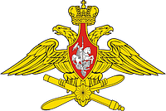
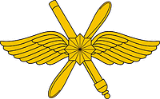
Опознавательный знак авиации ВВС России
Средняя эмблема ВКС России
Девиз«Всё выше и выше!»

